Slide 1
Шагает эра космоса вперёд!
Мероприятие, посвящённое Дню космонавтики для учащихся 5-7 классов.

Slide 2
Выше! К небосводу! До вечной области светил!

Slide 3
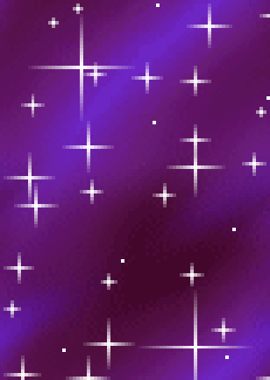
Полночных солнц к себе нас манят светы...

Slide 4
Вселенная

Slide 5
Светит Млечный Путь

Slide 6
4 октября 1957 года - начало космической эры
Весь мир облетело сообщение:
в Советском Союзе запущен первый
искусственный спутник Земли

Slide 7
Первые покорители космоса
Первым существом, облетевшим Землю на искусственном спутнике, была собака Лайка, запущенная в СССР 3 ноября 1957 года.

Slide 8
Белка и Стрелка — собаки, полетевшие в космос 19 августа 1960 г. и благополучно вернувшиеся на Землю.
Хэм - первый шимпанзе-астронавт. Запущен в космос 31 января 1961 г. в США. Благополучно вернулся на Землю .

